Slide 1
Sistemas de inteligencia artificial
TP5: Deep Learning
Grupo 19
Integrantes:
Lucas Catolino
Matias Ricarte

Slide 2
Ejercicio 1.a

Slide 3
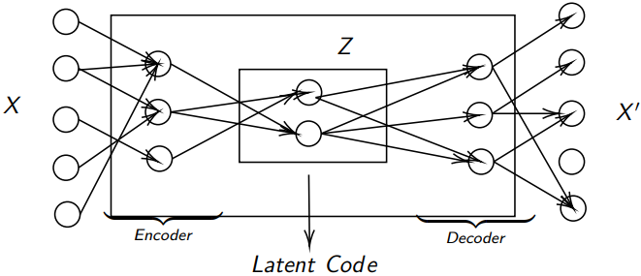
Autoencoder
Dos perceptrones multicapa: la salida de uno es la entrada del otro
Arquitecturas paralelas
Aprendizaje: función identidad → X = X’
En Z se encuentran las proyecciones en los componentes principales

Slide 4
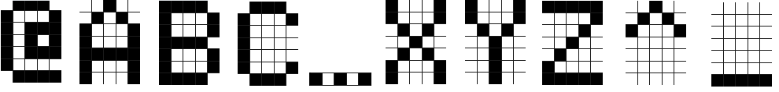
Autoencoder
El problema: dado un archivo de fuentes (imágenes binarias), estudiar arquitecturas de autoencoders y tácticas de optimización, graficar el espacio latente y generar nuevas letras

Slide 5
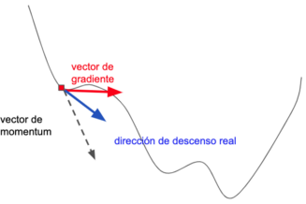

Autoencoder
Optimizador: se estudiaron los resultados con y sin momentum. El momentum introduce una ponderación en las direcciones de descenso calculadas en pasos anteriores. Agrega una noción de “inercia” para suavizar el camino zigzagueante del gradiente descendiente y acelerando el descenso en direcciones similares a las anteriores
Método del gradiente descentiente

Slide 6
Experimentación
Se probaron distintas arquitecturas con y sin momentum
 | Capas | Sin momentum | α= 0.5 | α= 0.8 | α= 0.9
[2] | 1 | 2,029090678 | 2,112012327 | 1,979408549 | 2,266884278
[20,2,20] | 3 | 0,6880308877 | 0,4090950168 | 0,6640879464 | 0,9291257471
[25,10,2,10,25] | 5 | 0,4032735513 | 0,212031022 | 0,287066664 | 0,669640356
[25,20,15,10,2,10,15,20,25] | 9 | 0,5930309474 | 0,1129948061 | 0,039992508 | 0,1203184404
[31,27,23,19,15,11,7,3,2,3,7,11,15,19,23,27,31] | 17 | 1,704542485 | 0,8735941077 | 0,8735941077 | 0,6525797032

Slide 7
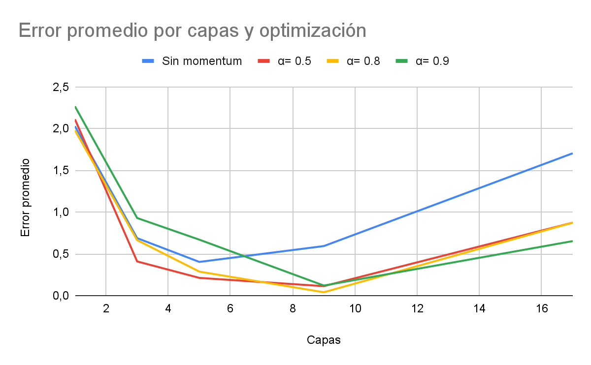
Experimentación
La mejor combinación se dió en 9 capas con α= 0.8
[25,20,15,10,2,10,15,20,25]

Slide 8
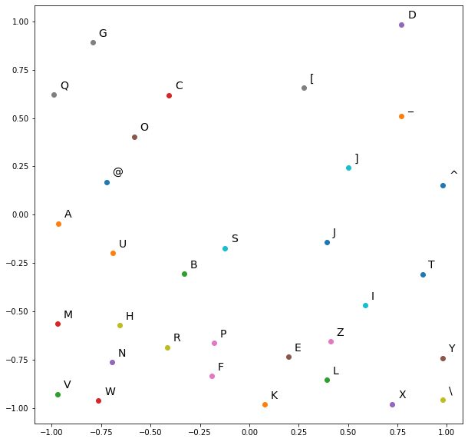
Resultados
Espacio latente
epochs | 10000
momentum | 0,8
beta | 1
learning rate | 0,01
function | tanh(x)
hiddenLayers | [25, 20, 15, 10, 2, 10, 15, 20, 25]
La red logró aprender todo el conjunto de entrada

Slide 9

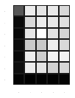
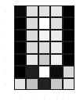
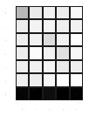
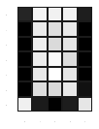
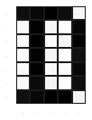
Resultados
epochs | 10000
momentum | 0,8
beta | 1
learning rate | 0,01
function | tanh(x)
hiddenLayers | [25, 20, 15, 10, 2, 10, 15, 20, 25]
Decodificación a partir de los valores en el espacio latente del conjunto de datos original
La red logró aprender todo el set de datos con mínimos errores

Slide 10
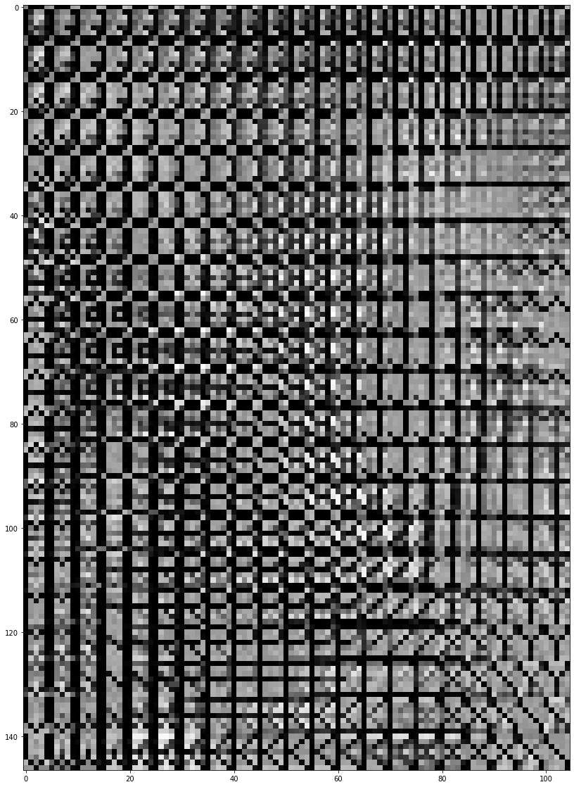
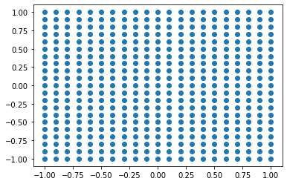
Resultados
epochs | 10000
momentum | 0,8
beta | 1
learning rate | 0,01
function | tanh(x)
hiddenLayers | [25, 20, 15, 10, 2, 10, 15, 20, 25]
Decodificación a partir de los valores en el espacio latente elegidos de manera uniforme
Se usó la red para generar nuevas muestras que no pertenecieran al conjunto de entrenamiento

Slide 11
Resultados

Slide 12
Ejercicio 1.b

Slide 13
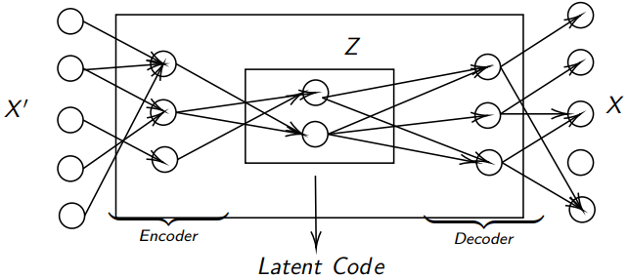
Denoising Autoencoder
Se entrena con una entrada ruidosa, comparando con la entrada sin ruido
Se simula ruido al conjunto de entrada
Busca preservar información más allá del ruido

Slide 14
Denoising Autoencoder
El problema: dado un archivo de fuentes (imágenes binarias), implementar una arquitectura conveniente, distorsionar la entrada y estudiar la capacidad de eliminación del ruido

Slide 15
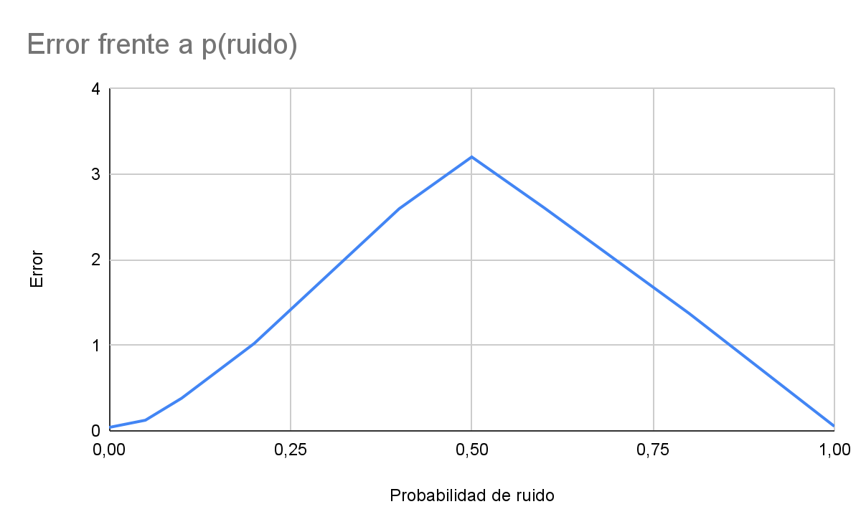
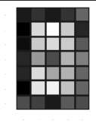
Resultados
epochs | 10000
momentum | 0,8
beta | 1
learning rate | 0,01
function | tanh(x)
hiddenLayers | [25, 20, 15, 10, 2, 10, 15, 20, 25]
Ruido | Error
0 | 0,039992508
0,05 | 0,1241927836
0,1 | 0,3815621126
0,2 | 1,021471619
0,4 | 2,597748449
0,5 | 3,202972687
0,6 | 2,607369799
0,8 | 1,371351545
1 | 0,05282446101

Slide 16
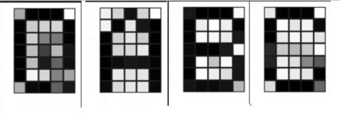
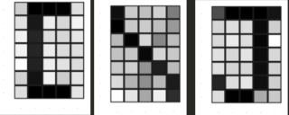
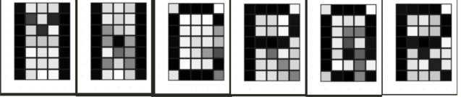
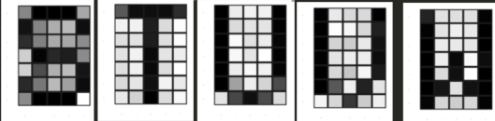
Resultados
@, a, b, c
[ , \ , ]
M,N,O,P,Q,R
s,t,u,v,w
Error: 0.05

Slide 17
Ejercicio 2

Slide 18
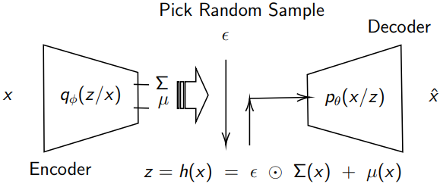
Autoencoder Variacional Simple
El espacio latente se representa como una distribución (generalmente Gaussiana)
Se basa en un estimador Bayesiano: cuál es la probabilidad de un suceso dada una ocurrencia anterior
Se aprenden los parámetros para definir la distribución: media y desvío estándar
Se samplean datos de la “distribución latente”, se los alimenta al decoder y se obtienen datos que parecen ser del set original

Slide 19
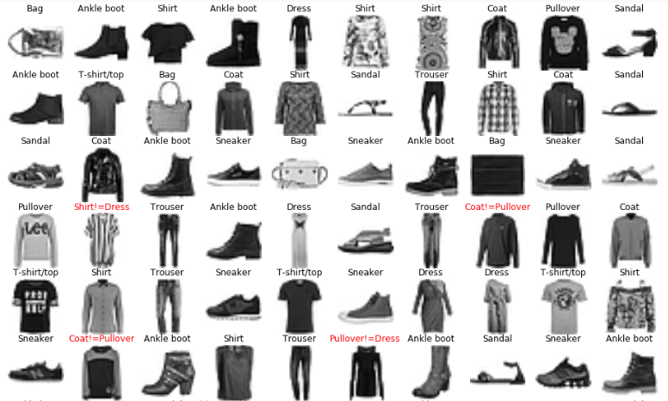
Autoencoder Variacional Simple
El problema: dada la capacidad generativa de la red, elegir un conjunto de datos y generar una nueva muestra
Data set: fashion mnist
Librerías: Keras, Tensorflow

Slide 20
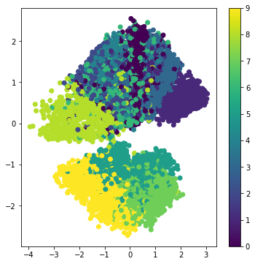
Resultados
Epochs: 50
Dimensiones intermedias: 256
Espacio latente: 2
Training set: 60000
Testing set: 10000
Label | 0 | 1 | 2 | 3 | 4 | 5 | 6 | 7 | 8 | 9
Description | T-shirt/top | Trouser | Pullover | Dress | Coat | Sandal | Shirt | Sneaker | Bag | Ankle boot

Slide 21
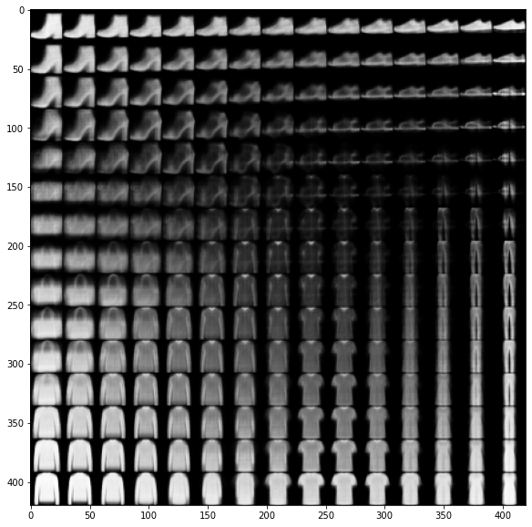
Resultados

Slide 22
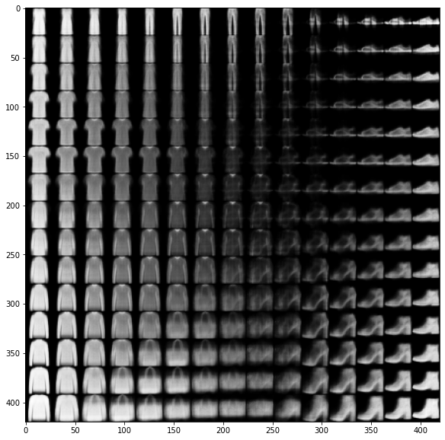
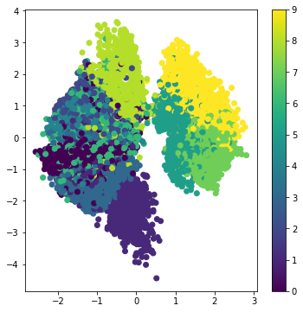
Resultados
Dimensiones intermedias: 375

Slide 23
Muchas gracias
Grupo 19
Integrantes:
Lucas Catolino
Matias Ricarte

